Slide 1
RPA 과제 발표
RPA를 이용하여 제품 최저가격 수집하기
2조
60161591 김동민
60131226 김선관
60171624 김소현

Slide 2
역할 분담 & 기여도
김선관(33%) - 상품별로 최저가 검색, 예외 검토, PPT 작성
김동민(33%) - 검색된 정보 데이터화 및 엑셀 작성, 예외 검토, PPT 작성
김소현(33%) - 엑셀 파일 이메일 전송, 예외 검토, PPT 작성
각자 맡은 액티비티 구현 후 예외 사항 토론하여 수정

Slide 3
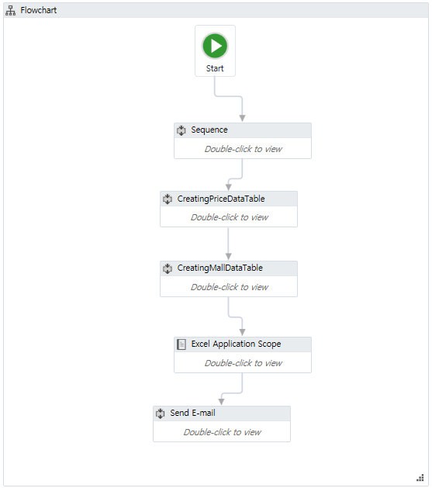
목 차
제품 선정 과정
상품별로 최저가 검색
XSLX파일에 쓰기
결과를 메일로 보내기
프로젝트 전체 플로우 차트

Slide 4
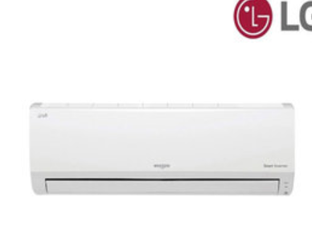
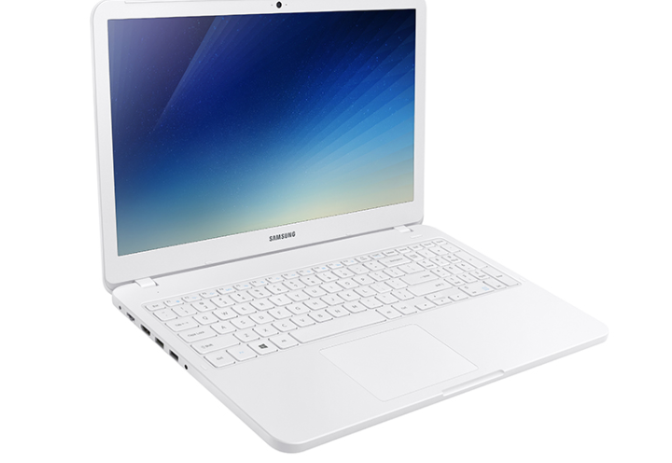
제품 선정 과정
제품 선정 과정
설치 비용, 배송비… 변동 사항 多
전자 제품 중 옵션이 적고 복잡한 변수를 사용하지 않아도 되는 것
→다양한 기능 추가보단 성공적인 구현에 집중

Slide 5
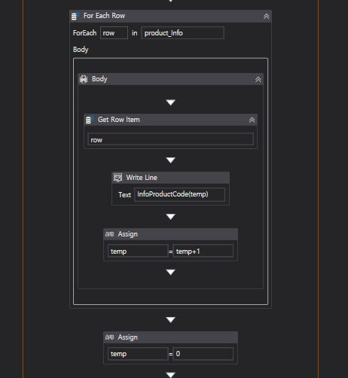
2. 상품별로 최저가 검색
상품정보 불러오기
1. 상품이 정리된 엑셀파일의 정보를 Datatable로 불러오기
2. Datatable에서 검색할 제품코드만 배열에 저장하기(추상화)
안정적 구현 위해

Slide 6
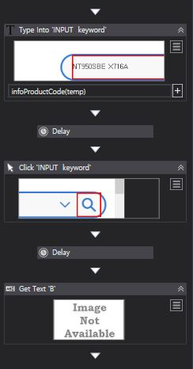
2. 상품별로 최저가 검색
검색하기
키 입력 속도와 딜레이 조정
→정확도 향상

Slide 7
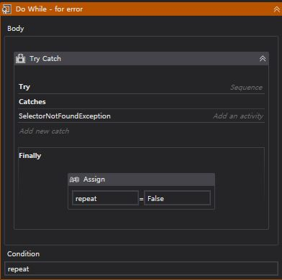
2. 상품별로 최저가 검색
예외처리하기
문제점:
검색어(제품코드)를 입력하는 과정에서 온전히 입력되지 않는 경우 존재
→element가 없어서 예외 발생→ catch로 받아 다시 검색 시작
이러한 과정의 결과 : 가격 정보를 담은 1차원 배열 생성

Slide 8
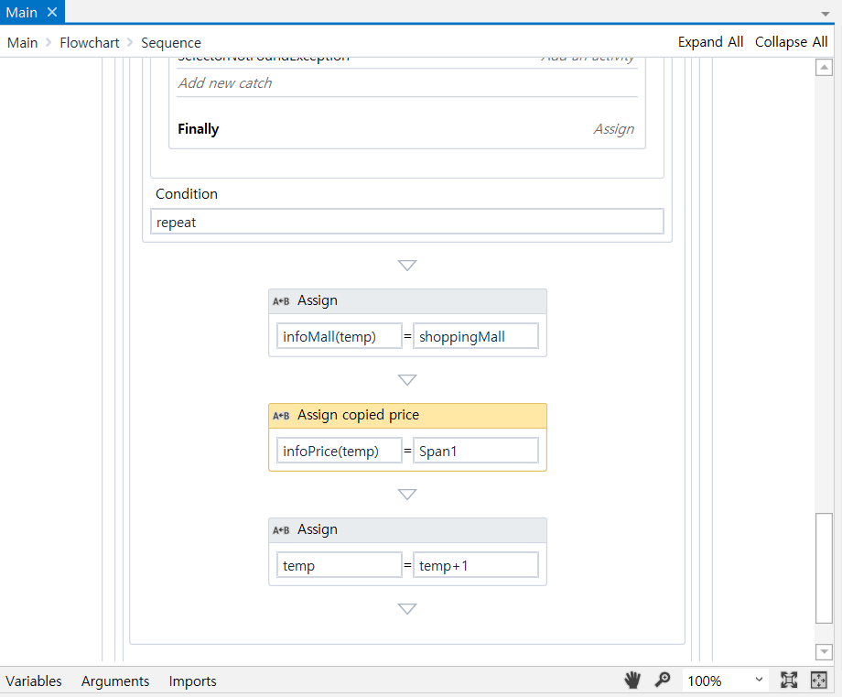
3. XSLX 파일에 쓰기
검색된 최저가, 쇼핑몰 저장하기
각 모델에 따라 검색된 정보를 입력할 수 있는 최저가 배열과 최저가를 제시하는 쇼핑몰의 배열을 생성하여 각 인덱스에 데이터를 입력

Slide 9
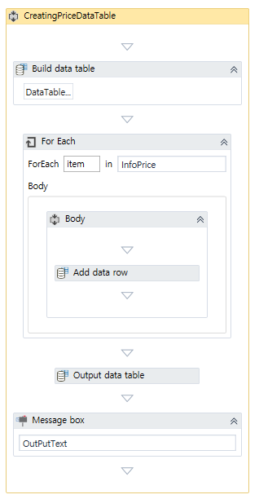
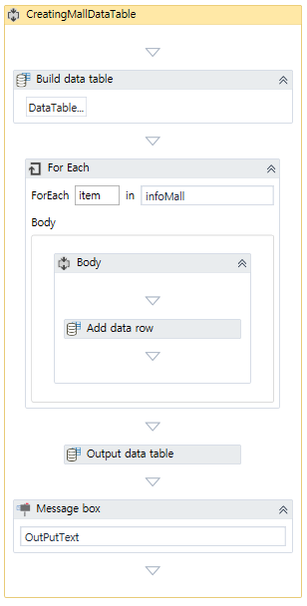
3. XSLX 파일에 쓰기
최저가, 쇼핑몰 데이터테이블화
엑셀에 입력할 수 있는 데이터 형태로 만들기 위해
데이터 테이블을 생성하여 배열 값을 입력
데이터 테이블화
엑셀에 기록
결과 출력

Slide 10
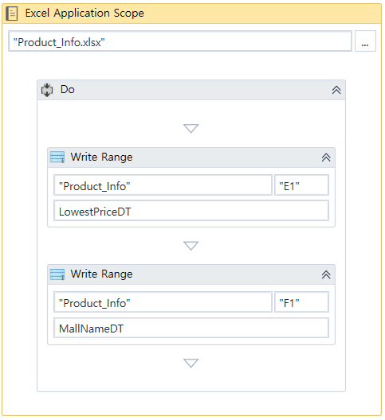
3. XSLX 파일에 쓰기
최저가, 쇼핑몰 정보 엑셀 작성
생성된 데이터테이블의 값을 불러와 모델명과 매치되도록 각 셀에 작성

Slide 11
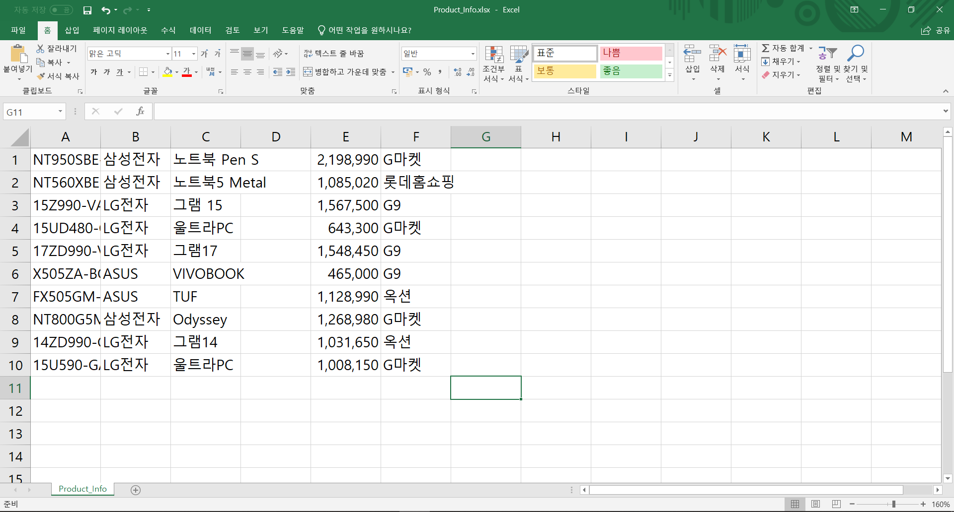
3. XSLX 파일에 쓰기
완성된 엑셀 파일

Slide 12
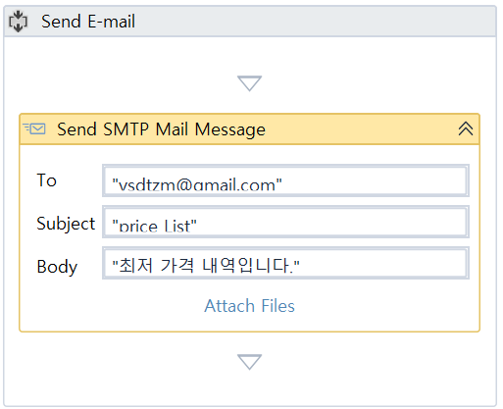
4. 결과를 메일로 보내기
이메일 전송하기
작성된 엑셀 파일을 첨부하여 이메일 전송하기

Slide 13
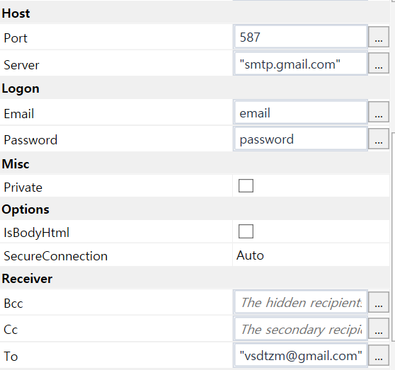
4. 결과를 메일로 보내기
이메일 전송하기
Port/Server 입력 및 이메일 정보 입력

Slide 14
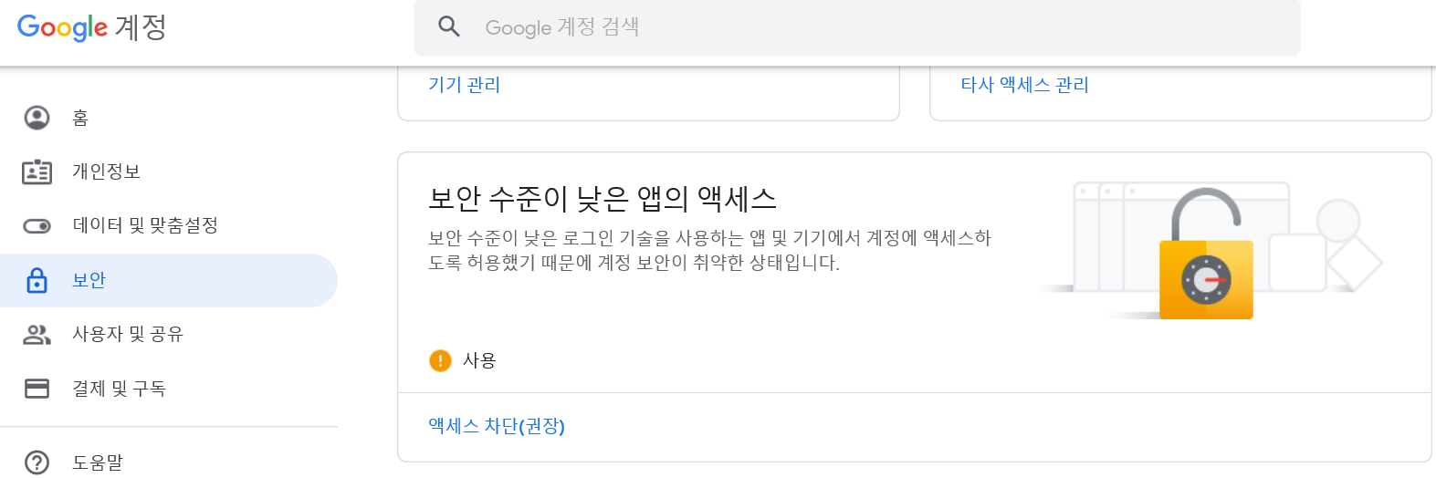
4. 결과를 메일로 보내기
이메일 전송하기
구글 계정 보안 설정

Slide 15
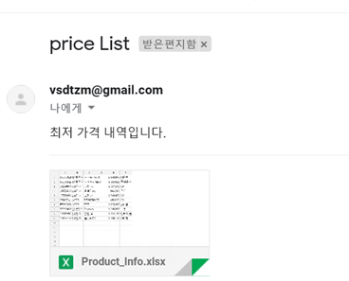
4. 결과를 메일로 보내기
이메일 전송하기
이메일 전송 완료
Receiver
Body
Files

Slide 16
Thank you
Notes:
제가 준비한 내용은 여기까지 입니다.
시간 관계상 기능적인 부분은 간단하게 설명드렸습니다.
Disco에 대해 더 자세히 알고 싶으시다면,
저희 홈페이지 또는 Fluxicon홈페이지에 방문하시어 User Guide를 참고하시거나
Youtube에 나와있는 동영상 강좌를 참고해 주시기 바랍니다.
+교육홍보
감사합니다.

